Slide 1

机电一体化课程设计
惯性筛
Course design of Mechatronics—Inertia screen
汇报人：ZHC

Slide 2

目录
Contents
01.题目分析
02.单击文本框输入标题
03.单击文本框输入标题
04.单击文本框输入标题

Slide 3
壹
题目分析
Topic analysis

Slide 4

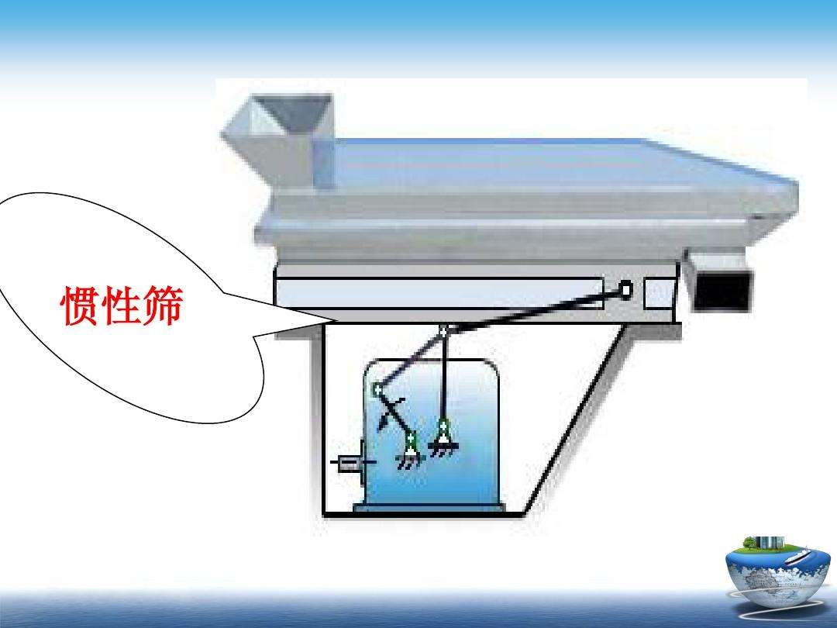
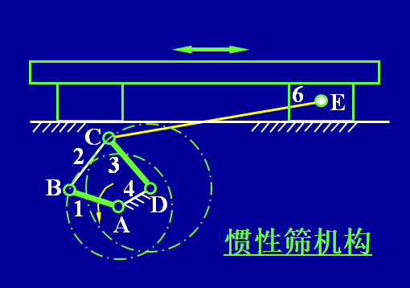
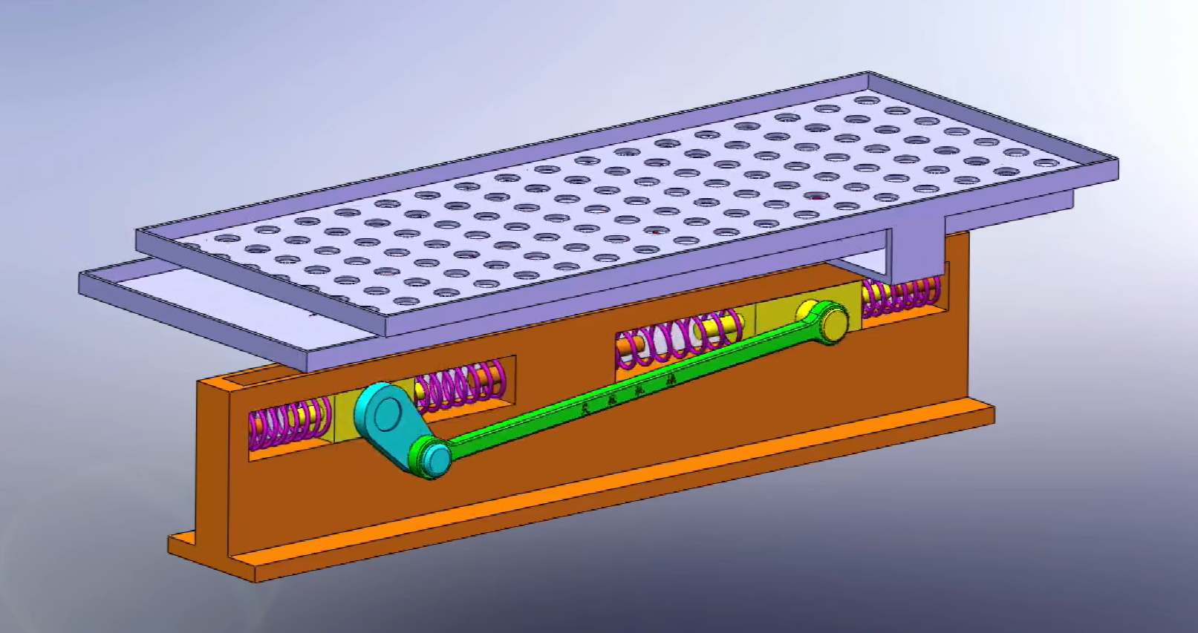
工作原理
· 惯性筛是利用物体在没有受到外界作用力下保持静止状态或匀速直线运动状态的性质，来分离不同大小的物体。
· 惯性筛的传动轴在电动机的带动下高速旋转，轴上的圆盘及配重物在旋转过程中产生较大的惯性力，筛子在惯性力的作用下高速来回运动，将中、小物料进行筛分。

Slide 5
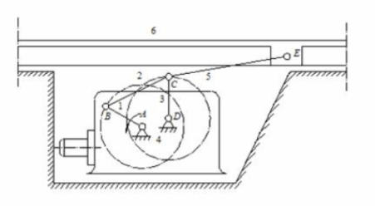

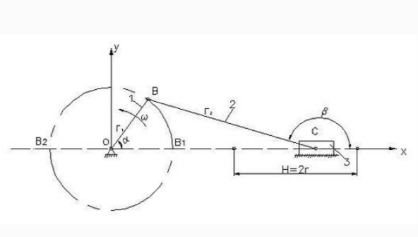
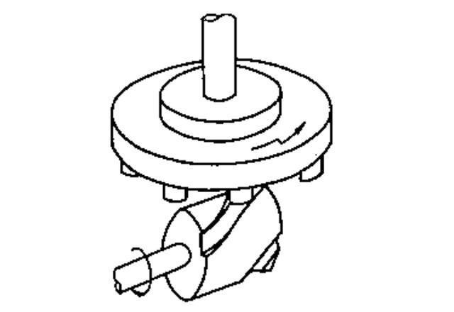
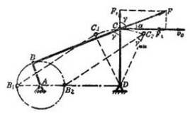
传动方案对比
曲柄滑块机构制作难度中等，采取偏置方式具有急回特性，可以提高运行效率，采取双曲柄带动滑块的方式可以使运行更加简便，也利于安装。
由曲柄和滑块的组合来实现转动和移动相互转换
以曲柄为主动件，把整周转动转换为往复移动
优点：设置为偏置曲柄滑块则具有急回特性
缺点：体积较大
04
曲柄滑块
03
偏置双曲柄 滑块
02
凸轮机构
由凸轮，从动件和机架三个基本构件组成的高副机构
由一个曲柄和一个摇杆组成的铰链四杆机构
凸轮的轮廓线或凹槽的形状，可将连续的旋转运动转
化为往复的直线运动
01
曲柄摇杆
曲柄为主动件且等速转动，而摇杆为从动件作变速往返摆动
优点：制作简单
优点：运动轨迹可以自行定制
缺点：输出轨迹不好确定
缺点：制造复杂

Slide 6
传动方案的选择
单击此处编辑您要的内容，建议您在展示时采用微软雅黑字体，本模版所有图形线条及其相应素材均可自由编辑、改色、替换。
单击此处编辑您要的内容，建议您在展示时采用微软雅黑字体，本模版所有图形线条及其相应素材均可自由编辑、改色、替换。
单击此处编辑您要的内容，建议您在展示时采用微软雅黑字体，本模版所有图形线条及其相应素材均可自由编辑、改色、替换。

Slide 7
贰
单击文本框输入标题
Professional Generation Powerpoint

Slide 8
传动方案的选择
单击此处编辑您要的内容，建议您在展示时采用微软雅黑字体，本模版所有图形线条及其相应素材均可自由编辑、改色、替换。
单击编辑标题
单击此处编辑您要的内容，建议您在展示时采用微软雅黑字体，本模版所有图形线条及其相应素材均可自由编辑、改色、替换。
单击编辑标题
单击此处编辑您要的内容，建议您在展示时采用微软雅黑字体，本模版所有图形线条及其相应素材均可自由编辑、改色、替换。
单击编辑标题

Slide 9

单击此处添加标题
单击编辑标题
单击编辑标题
单击编辑标题
单击此处可编辑内容，根据您的需要自由拉伸文本框大小
单击此处可编辑内容，根据您的需要自由拉伸文本框大小
单击此处可编辑内容，根据您的需要自由拉伸文本框大小
单击编辑标题
单击编辑标题
单击编辑标题
单击此处可编辑内容，根据您的需要自由拉伸文本框大小
单击此处可编辑内容，根据您的需要自由拉伸文本框大小
单击此处可编辑内容，根据您的需要自由拉伸文本框大小

Slide 10
传动方案对比
单击编辑标题
单击编辑标题
单击此处可编辑内容，根据您的需要自由拉伸文本框大小
单击此处可编辑内容，根据您的需要自由拉伸文本框大小
单击编辑标题
单击编辑标题
单击此处可编辑内容，根据您的需要自由拉伸文本框大小
单击此处可编辑内容，根据您的需要自由拉伸文本框大小

Slide 11
单击此处添加标题
单击编辑标题
单击编辑标题
单击编辑标题
单击此处可编辑内容，根据您的需要自由拉伸文本框大小
单击此处可编辑内容，根据您的需要自由拉伸文本框大小
单击此处可编辑内容，根据您的需要自由拉伸文本框大小

Slide 12

单击此处添加标题
单击编辑标题
单击编辑标题
单击编辑标题
单击编辑标题
单击此处可编辑内容，根据您的需要自由拉伸文本框大小
单击此处可编辑内容，根据您的需要自由拉伸文本框大小
单击此处可编辑内容，根据您的需要自由拉伸文本框大小
单击此处可编辑内容，根据您的需要自由拉伸文本框大小

Slide 13

单击此处添加标题
单击此处编辑您要的内容，建议您在展示时采用微软雅黑字体，本模版所有图形线条及其相应素材均可自由编辑、改色、替换。更多使用说明和作品请详阅模版最末的使用手册。
01
02
03
04
单击此处可编辑内容，根据您的需要自由拉伸文本框大小
单击此处可编辑内容，根据您的需要自由拉伸文本框大小
单击此处可编辑内容，根据您的需要自由拉伸文本框大小
单击此处可编辑内容，根据您的需要自由拉伸文本框大小

Slide 14

单击此处添加标题
关键词
关键词
单击此处可编辑内容，根据您的需要自由拉伸文本框大小。单击此处可编辑内容，根据您的需要自由拉伸文本框大小。
关键词
关键词
单击此处可编辑内容
单击此处可编辑内容
单击此处可编辑内容
单击此处可编辑内容

Slide 15
单击此处添加标题
单击编辑标题
单击编辑标题
单击此处可编辑内容，根据您的需要自由拉伸文本框大小
单击此处可编辑内容，根据您的需要自由拉伸文本框大小
单击编辑标题
单击编辑标题
单击此处可编辑内容，根据您的需要自由拉伸文本框大小
单击此处可编辑内容，根据您的需要自由拉伸文本框大小
单击编辑标题
单击编辑标题
单击此处可编辑内容，根据您的需要自由拉伸文本框大小
单击此处可编辑内容，根据您的需要自由拉伸文本框大小

Slide 16
叁
单击文本框输入标题
Professional Generation Powerpoint

Slide 17
单击此处添加标题
关键词
1
单击此处编辑您要的内容，建议您在展示时采用微软雅黑字体。
关键词
2
单击此处编辑您要的内容，建议您在展示时采用微软雅黑字体。
3
单击此处编辑您要的内容，建议您在展示时采用微软雅黑字体。
关键词

Slide 18
单击此处添加标题
单击编辑标题
01
单击此处可编辑内容，根据您的需要自由拉伸文本框大小
关键词
02
单击编辑标题
单击此处可编辑内容，根据您的需要自由拉伸文本框大小
关键词
03
单击编辑标题
关键词
04
单击此处可编辑内容，根据您的需要自由拉伸文本框大小
单击编辑标题
单击此处可编辑内容，根据您的需要自由拉伸文本框大小
关键词

Slide 19
单击此处添加标题
单击此处可编辑内容，根据您的需要自由拉伸文本框大小
关键词
关键词
单击此处可编辑内容，根据您的需要自由拉伸文本框大小
单击此处可编辑内容，根据您的需要自由拉伸文本框大小
关键词
关键词
单击此处可编辑内容，根据您的需要自由拉伸文本框大小
关键词
单击此处可编辑内容，根据您的需要自由拉伸文本框大小

Slide 20
单击此处添加标题
单击编辑标题
单击此处可编辑内容，根据您的需要自由拉伸文本框大小
W
26%
单击编辑标题
单击此处可编辑内容，根据您的需要自由拉伸文本框大小
S
85%
T
10%
O
45 %
单击编辑标题
单击此处可编辑内容，根据您的需要自由拉伸文本框大小
单击编辑标题
单击此处可编辑内容，根据您的需要自由拉伸文本框大小

Slide 21
单击此处添加标题
单击此处可编辑内容，根据您的需要自由拉伸文本
单击此处可编辑内容，根据您的需要自由拉伸文本
关键词
关键词
关键词
单击此处可编辑内容，根据您的需要自由拉伸文本
单击此处可编辑内容，根据您的需要自由拉伸文本

Slide 22
肆
单击文本框输入标题
Professional Generation Powerpoint

Slide 23

单击此处添加标题
单击编辑标题
单击编辑标题
单击此处可编辑内容，根据您的需要自由拉伸文本框大小
单击此处可编辑内容，根据您的需要自由拉伸文本框大小
单击编辑标题
单击此处可编辑内容，根据您的需要自由拉伸文本框大小

Slide 24
单击此处添加标题
关键词
关键词
关键词
关键词
关键词
关键词
关键词
关键词
单击编辑标题
单击此处编辑您要的内容，建议您在展示时采用微软雅黑字体，本模版所有图形线条及其相应素材均可自由编辑、改色替换。更多使用说明和作品请详阅模版最末的使用手册。

Slide 25
单击此处添加标题
本模板的所有素材和逻辑图表，均可自由编辑替换和移动。
本模板的所有素材和逻辑图表，均可自由编辑替换和移动。
本模板的所有素材和逻辑图表，均可自由编辑替换和移动。
本模板的所有素材和逻辑图表，均可自由编辑替换和移动。

Slide 26
单击此处添加标题
单击编辑标题
单击此处可编辑内容，根据您的需要自由拉伸文本框大小
单击编辑标题
单击编辑标题
单击此处可编辑内容，根据您的需要自由拉伸文本框大小
单击此处可编辑内容，根据您的需要自由拉伸文本框大小
单击编辑标题
单击此处可编辑内容，根据您的需要自由拉伸文本框大小

Slide 27
THANK YOU
谢谢您的聆听

